Slide 1
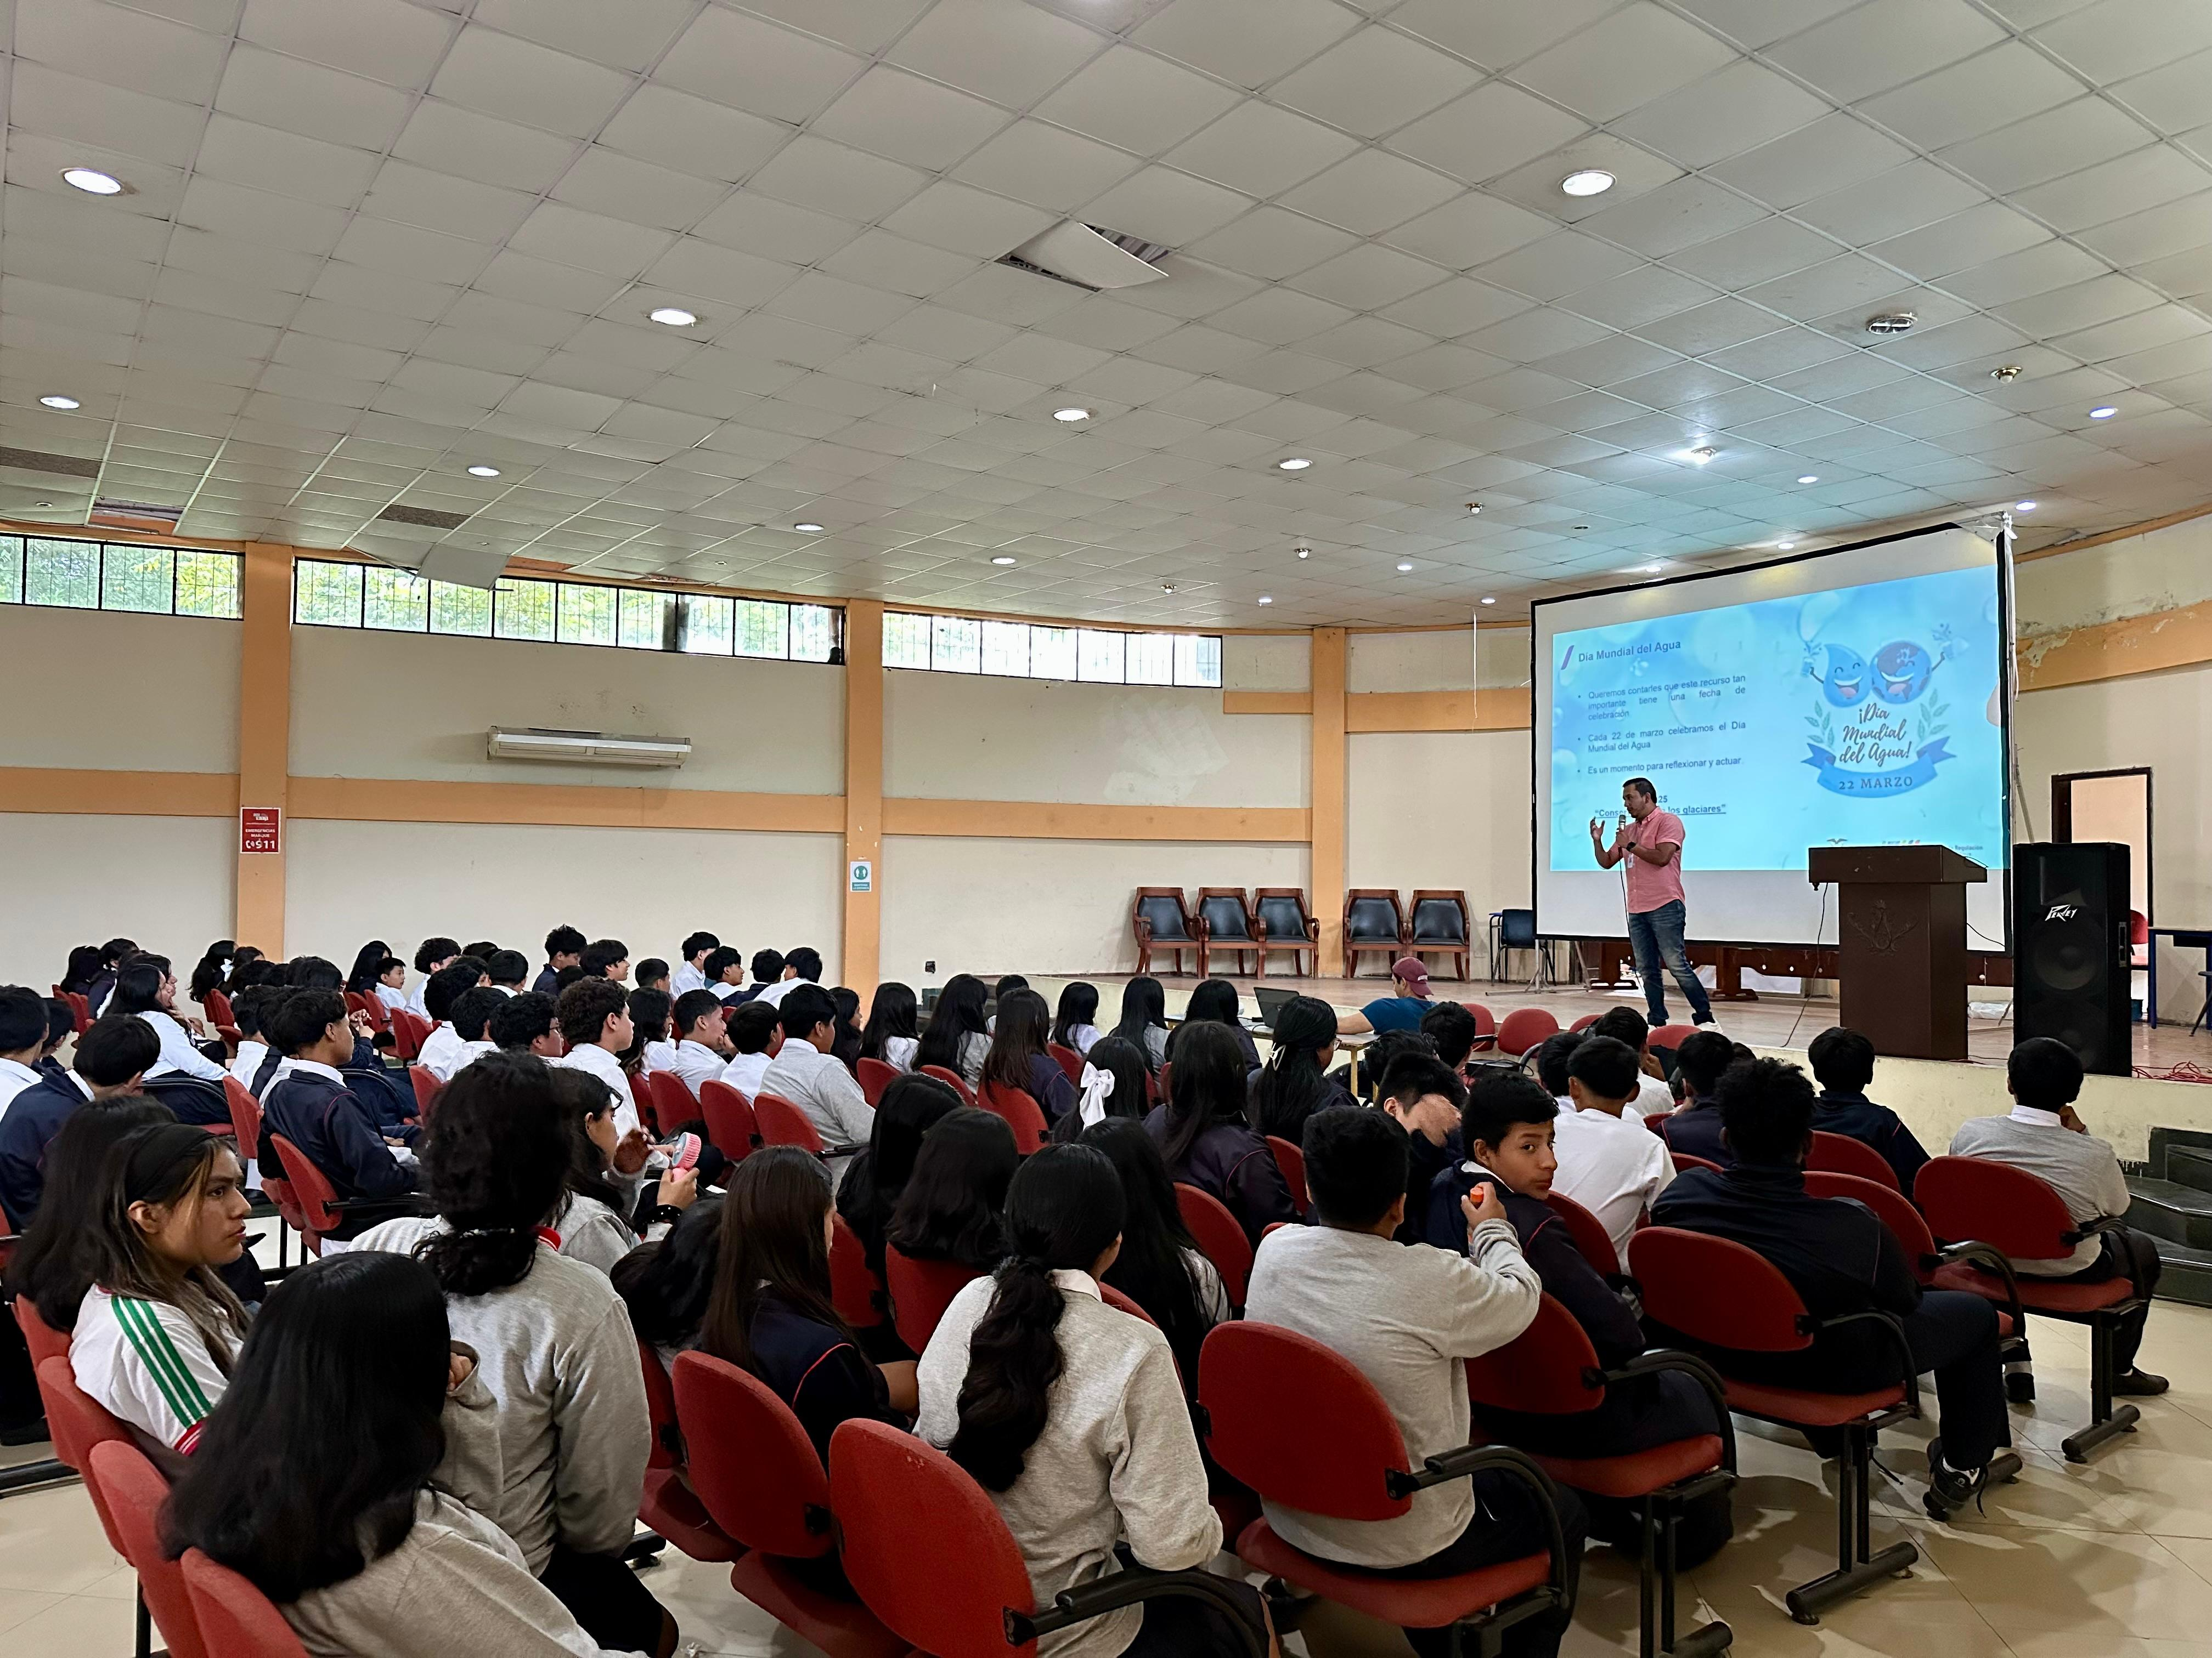

BOLETÍN
La ARCA fomenta conciencia hídrica en colegios del país en conmemoración del Día Mundial del Agua

